Slide 1
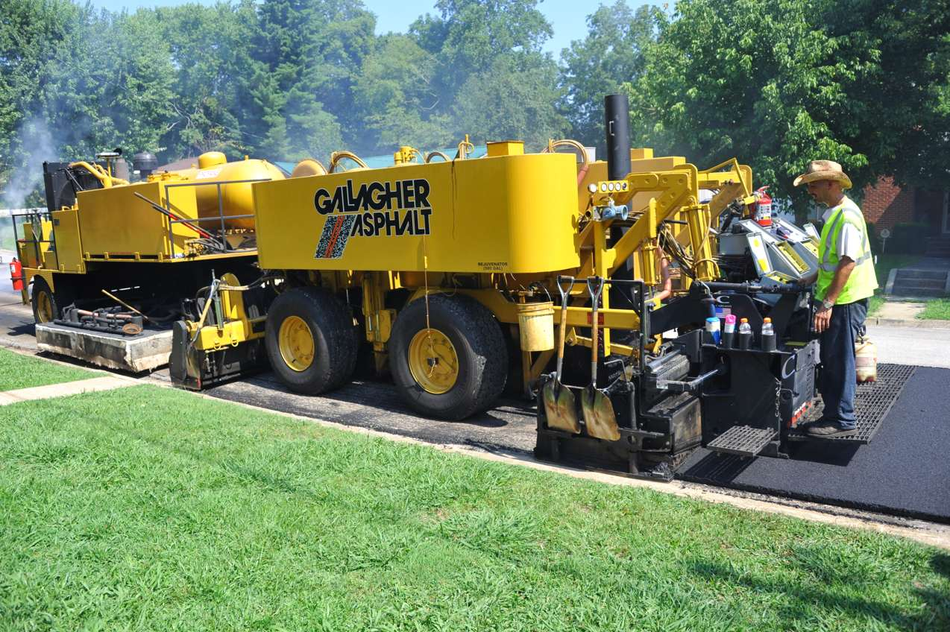
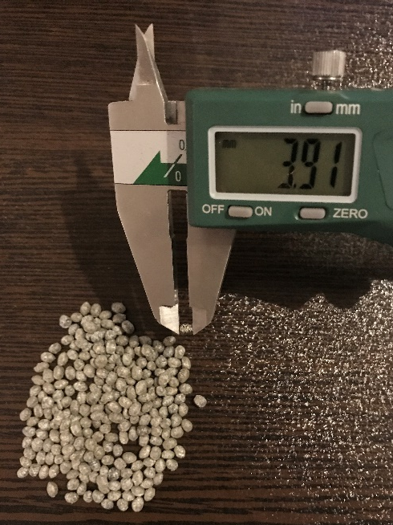
تولید گرانول پلیمری با خاصیت اصلاح و ارتقاء خواص روسازی آسفالتی حاوی تراشه‌های آسفالت کهنه بازیافتی
ارائه دهنده طرح:
سید امیر سعادتجو
دانشجوی دکتری مهندسی عمران دانشگاه علم و صنعت ایران
اردیبهشت 1400

Slide 2
تعریف مساله
2 از 15
احداث روسازی جدید با استفاده از همان آسفالت کهنه روسازی قدیم RAP
برای آسفالت راه‌های کشور
سالانه حدود 20 هزار میلیارد تومان هزینه می‌شود
در صورت استفاده از RAP بین 30 تا 40 درصد صرفه‌جویی می‌شود
در صورت بازیافت آسفالت در کشور، حدود 7 هزار میلیارد تومان در سال صرفه‌جویی می‌شود
5 برابر بودجه تجهیز و آموزش مناطقع محروم
150 برابر بودجه نوسازی مدارس

Slide 3
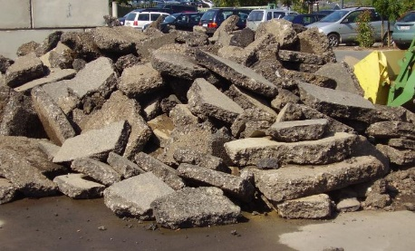
تعریف مساله
3 از 15
بازیافت آسفالت کهنه
صرفه‌جویی در مصرف مصالح سنگی و قیر
صرفه‌جویی اقتصادی
مشکل اساسی
کاهش آلودگی زیست‌محیطی
کاهش مقاومت آسفالت
مزایا
Reclaimed Asphalt Pavement

Slide 4
ارائه راهکار
4 از 15
مهندسی معکوس نمونه وارداتی گرانول‌های پلیمری و تولید آن در داخل کشور
انحلال پلیمر در قیر و تقویت آن
محدودیت
عدم امکان انحلال قیر در روسازی با درصد RAP زیاد
راهکار
استفاده از پلیمری که نیاز به انحلال در قیر نداشته باشد

Slide 5
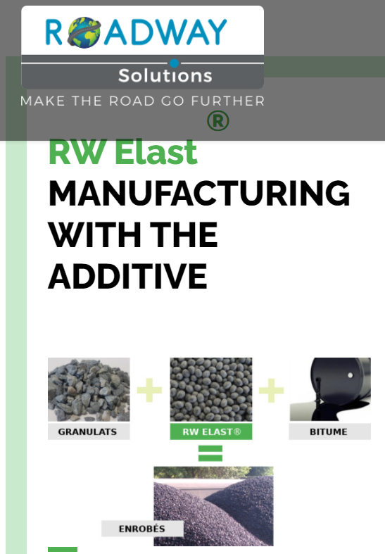
نمونه وارداتی پلیمر
5 از 15
شرکت ROADWAY Solution فرانسه تنها تولید کننده این پلیمر در سطح جهان است.
قیمت در سال 99 هر کیلوگرم از آن 25 هزار تومان بوده است.
در صورت تولید انبوه در کشور، این محصول با 40 الی 60 درصد این قیمت قابل تولید خواهد بود.

Slide 6
رقبا و راهکارهای مشابه
6 از 15
راهکارهای مشابه
انحلال پلیمر در قیر
عدم امکان بازیافت مجدد
عدم اختلاط در درصدهای بالای RAP
خشک و کهنه شده قیر
تولید آلودگی هوا
استفاده از فیبر
عدم اختلاط یکنواخت در کل مخلوط

Slide 7
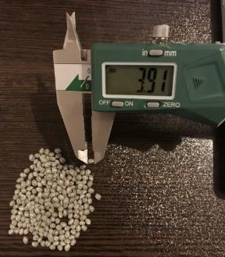
مزایای طرح پیشنهادی
7 از 15
گرانول‌های آماده استفاده به طور مستقیم به میکسر آسفالت اضافه می‌شود.
سهولت در تولید و اجرای آسفالت
صرفه جویی اقتصادی و امکان‌پذیری استفاده از تراشه آسفالت کهنه بیشتر
حمایت از محیط‌زیست
حفظ کیفیت قیر آسفالت
امکان بازیافت چندین باره آسفالت حاوی این پلیمر

Slide 8
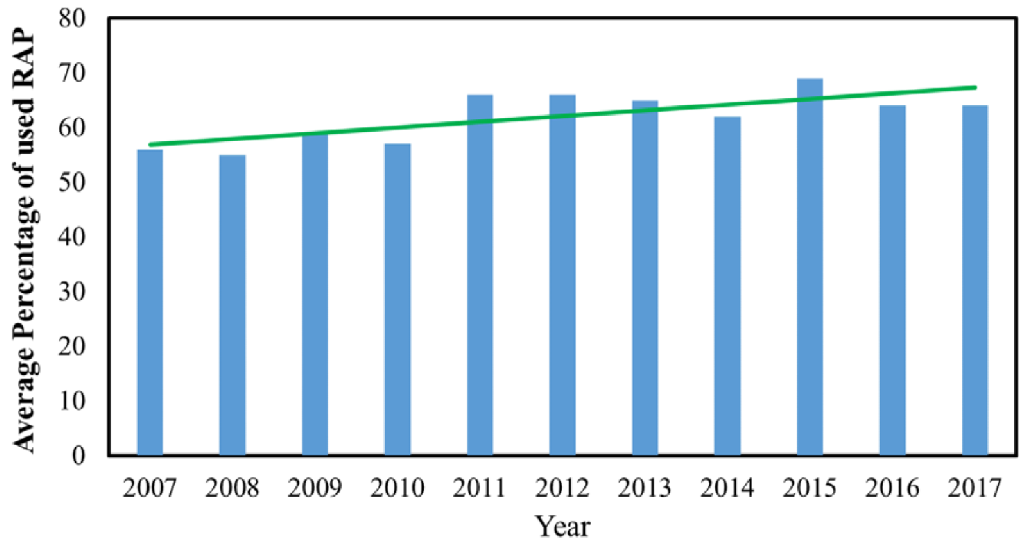
كاربرد محصول و مشتریان طرح
8 از 15
مشتریان بالقوه این پلیمر عبارتند از:
شرکت‌ها و ارگان‌های تابعه وزارت راه
معاونت عمراني شهرداری‌ها
مهندسين مشاور و پیمانکار راهسازی

Slide 9
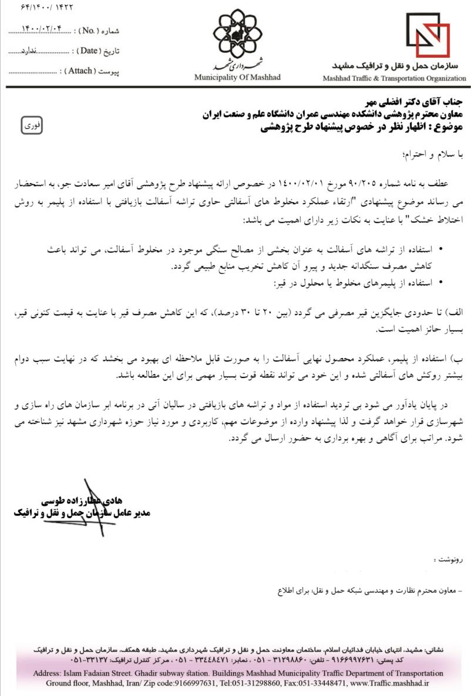
كاربرد محصول و مشتریان طرح
9 از 15
استقبال شهرداری مشهد از طرح و اعلام نیاز به نتایج حاصل از آن

Slide 10
تخمین بازار داخلی و خارجی
10 از 15
برآورد قیمت خارجی هر کیلوگرم پلیمر: 20 هزار تومان
برآورد قیمت داخلی هر کیلوگرم پلیمر: 15 هزار تومان

Slide 11
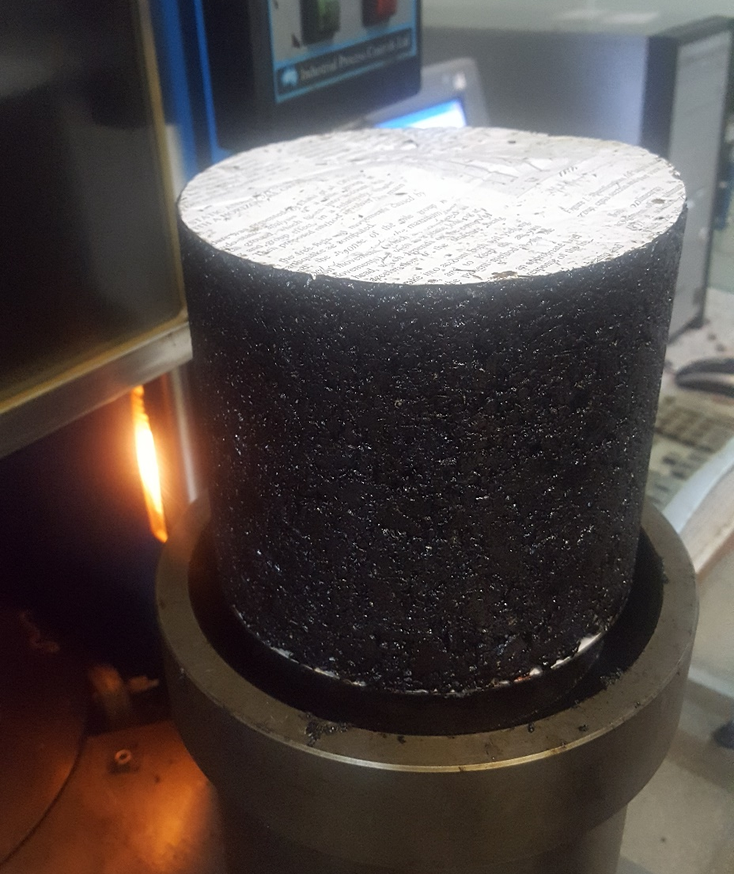
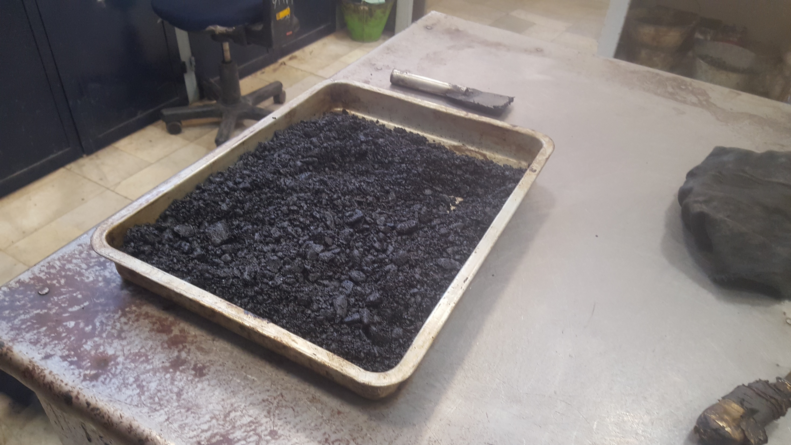
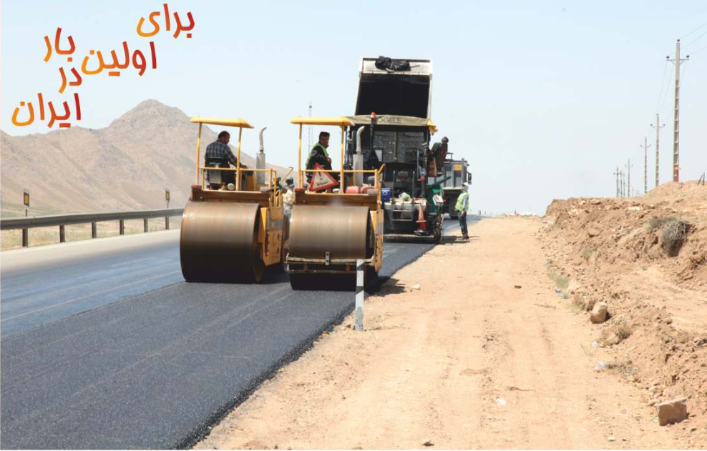
اقدامات صورت گرفته
11 از 15
ساخت و آزمایش نمونه‌های مختلف
تعیین طرح اختلاط بهینه
سنجش تاثیر پلیمر در آسفالت
دریافت مجوز اداره راه استان‌های تهران و البرز
مهندسی معکوس پلیمر وارداتی
بازمهندسی و تولید نمونه داخلی پلیمر
چاپ مقالات داخلی و خارجی
اجرای محور فیروزکوه - دماوند

Slide 12
نقشه راه پیش رو و مطالبات از شتابدهنده
12 از 15
تایید عملکرد پلیمر در آسفالت
اقدامات لازم صورت گرفته است
مهندسی معکوس و تولید پلیمر
سرمایه‌گذاری نقدی
دریافت مجوز تولید
سرمایه‌گذاری کلان و تجهیز کارخانه
بازاریابی و فروش
تولید انبوه پلیمر

Slide 13
زیرساخت‌ها یا تجهیزات آزمایشگاهی اختصاصی
13 از 15
ردیف | تجهیز زیرساخت‌های فنی و آزمایشگاهی | وضعیت
1 | دستگاه تولید نمونه آسفالت | موجود مورد نیاز □
2 | دستگاه‌های آزمایش مقاومت آسفالت | موجود مورد نیاز □
3 | دستگاه‌های تجزیه جزء به جزء نمونه پلیمر | موجود مورد نیاز □
4 | دستگاه ساخت نمونه پلیمر | موجود مورد نیاز □
5 | کامپیوتر با مشخصات نرم‌افزاری متوسط جهت انجام تحلیل‌های کامپیوتری | موجود مورد نیاز □
دستگاه‌های مرتبط با ساخت پلیمر
دستگاه‌های مرتبط با ساخت آسفالت
سیستم‌های کامپیوتری جهت تحلیل نتایج

Slide 14
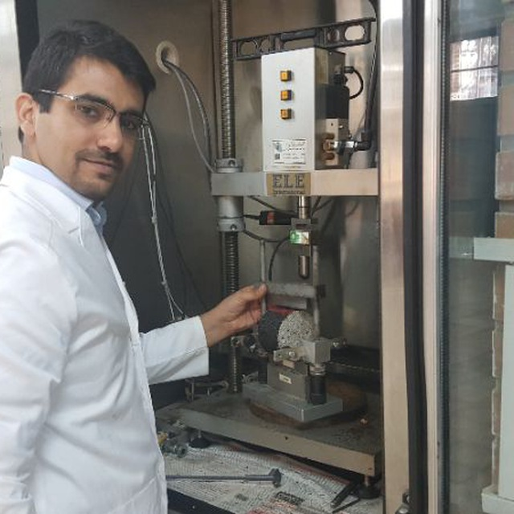
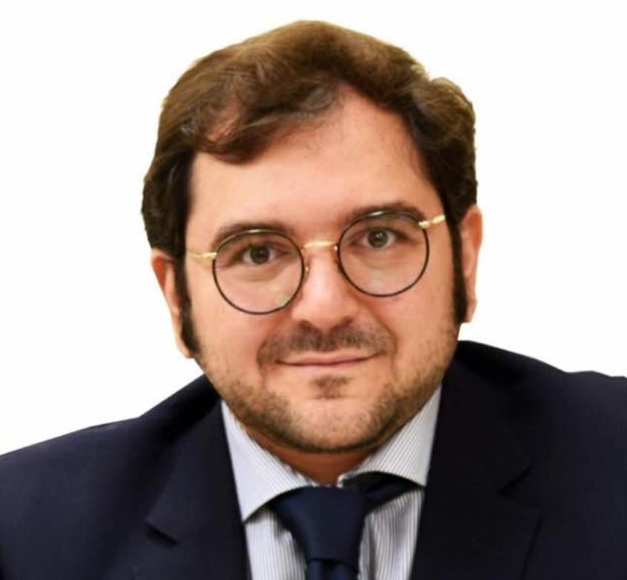
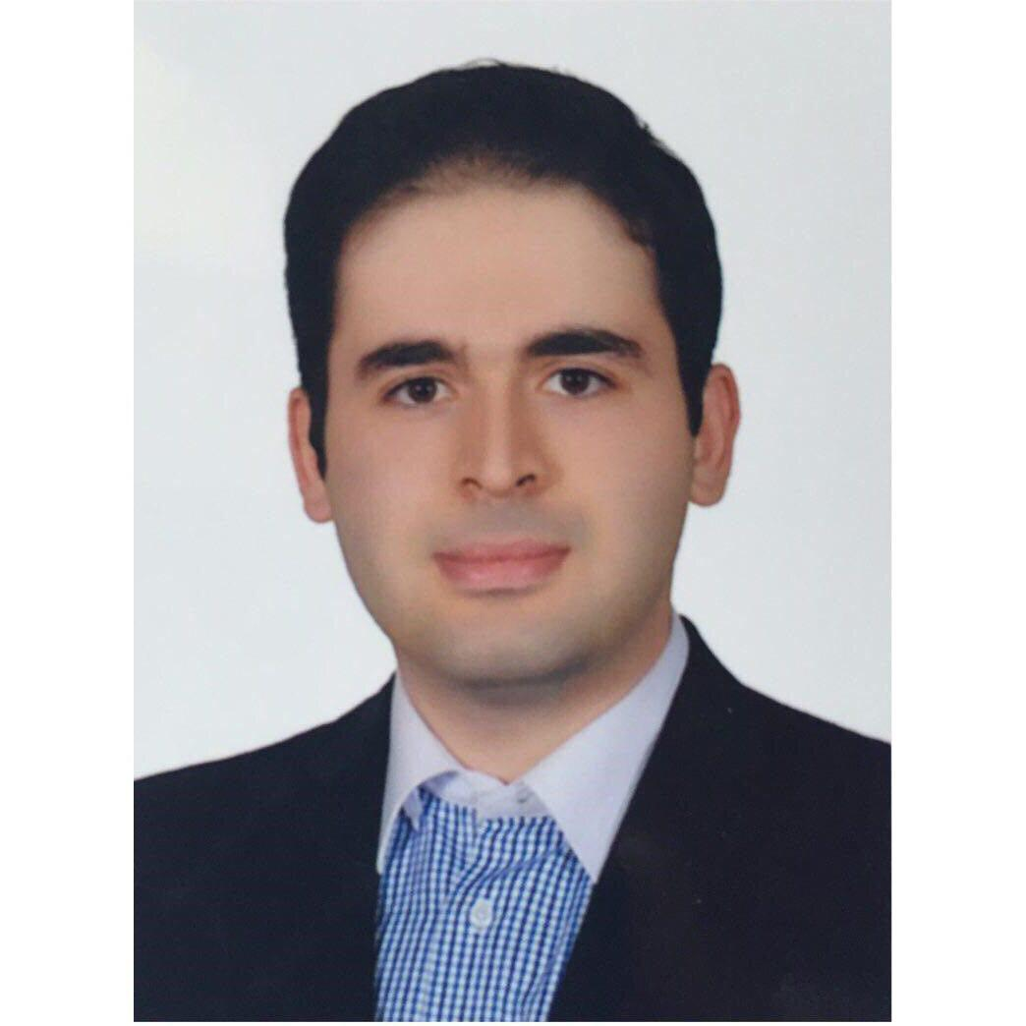
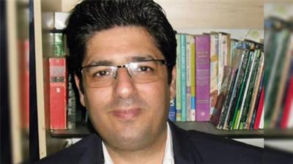
اعضای تیم تحقیقاتی
14 از 15
بخش ارزیابی عملکرد آسفالت
علی منیری
دکتری عمران
علم و صنعت
حمیدرضا صاحب‌الزمانی
دکتری عمران
تهران
سید امیر سعادتجو
دانشجوی دکتری عمران
علم و صنعت
بخش مهندسی معکوس پلیمر
عرفان طورجی
ارشد مهندسی شیمی
علم و صنعت
فواد منعمیان
دانشجوی دکتری مهندسی شیمی
امیرکبیر
مصطفی مهین روستا
دکتری مهندسی شیمی
علم و صنعت

Slide 15
برنامه عملیاتی و برآورد هزینه طرح
15 از 15
ردیف | عنوان فعالیت | اعتبار مورد نیاز عملیاتی (میلیون تومان) | وزن نسبی در کل پروژه (درصد) | خروجی‌ها یا نتایج قابل تحویل | برآورد زمان و تاریخ شروع و پایان (ماه)
 |  |  |  |  | 1 | 2 | 3 | 4 | 5 | 6 | 7 | 8 | 9
1 | تجزیه جزء به جزء پلیمر | 35/000/000 | 20 | تعیین مشخصات فنی پلیمر
2 | تجزیه جزء به جزء آسفالت حاوی پلیمر | 35/000/000 | 20 | تعیین مشخصات فنی آسفالت حاوی پلیمر
3 | بازمهندسی پلیمر | 40/000/000 | 25 | تولید پلیمر با مشخصات مشابه نمونه وارداتی
4 | ساخت نمونه‌های آسفالت با پلیمر تولید شده | 15/000/000 | 10 | تولید نمونه‌های آسفالتی آماده سنجش
5 | آزمایش نمونه‌های آسفالت حاوی پلیمر | 30/000/000 | 15 | نتایج خام آزمایشات
6 | تحلیل عملکرد پلیمر در نمونه‌های آسفالت | 5/000/000 | 5 | تعیین ترکیب بهینه پلیمر و آسفالت
7 | جمع‌بندی طرح | 5/000/000 | 5 | مشخصات پلیمر تولیدی و تعیین طرح اختلاط بهینه پلیمر و آسفالت
مجموع |  | 165/000/000 | 100

Slide 16
خدایا چنان کن سرانجام کار تو خوشنود باشی و ما رستگار
با تشکر از توجه شما

